Slide 1


ỦY BAN NHÂN DÂN PHƯỜNG VIỆT HƯNG
TRƯỜNG MẦM NON GIANG BIÊN
LĨNH VỰC: PHÁT TRIỂN NHẬN THỨC
ĐỀ TÀI: Đếm các đối tượng trong phạm vi 4
Lứa tuổi: 3 - 4 tuổi
Cô giáo: Nguyễn Thị Nhung

Slide 2





Slide 3



2
2

Slide 4








Slide 5



Hoạt động 3: Cung cấp kiến thức mới
Đếm các đối tượng trong phạm vi 4.

Slide 6








Bé cùng tư duy

Slide 7




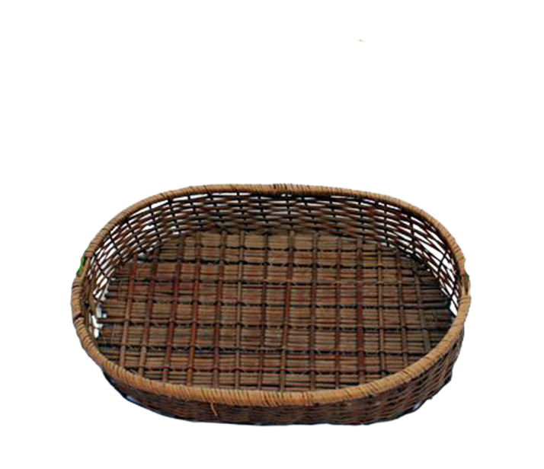


Trò chơi 2: Thỏ con tinh nghịch

